Slide 1
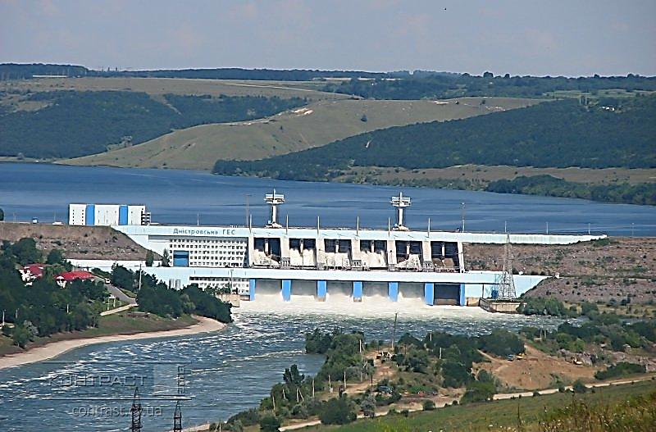
ВИЗНАЧЕННЯ СТУПЕНЯ ЗАБРУДНЕНОСТІ АКВАТОРІЇ ДНІСТРОВСЬКОГО КОМПЛЕКСНОГО ГІДРОВУЗЛА МЕТОДОМ БІОІНДИКАЦІЇ
Роботу виконала:
Івасюк Кароліна Віталіївна,
учениця 9 класу
Василівського ліцею
Науковий керівник:
Нігалатій Тамара Іванівна,
учитель екології
Василівського ліцею

Slide 2
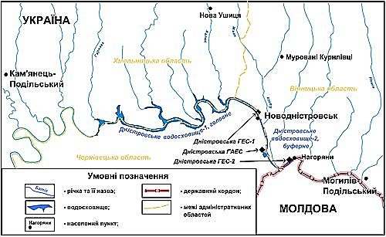
Актуальність дослідження
Останнім часом відбувається значний антропогенний вплив на поверхневі водойми. Це і різноманітні викиди промислових та побутових вод, і шумове забруднення, і порушення структури водойм при механічному перемішуванні шарів води, а також порушення термічного режиму. Усі ці фактори призводять до різноманітних змін у водних екосистемах, що відбивається на загальному стані природи.

Slide 3
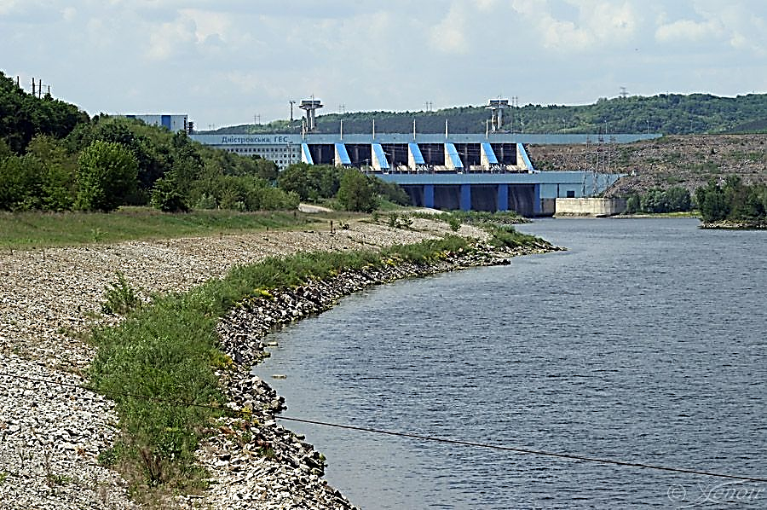
МЕТА ДОСЛІДЖЕННЯ:
оцінити екологічний стан акваторії Дністровського комплексного гідровузла за показниками біоіндикації
ЗАВДАННЯ ДОСЛІДЖЕННЯ:
Опрацювати літературу з теми дослідження.
Провести польове обстеження та відбір проб води.
Провести хімічний аналіз проб води.
Визначити кількісний склад зоопланктону (дафній) у досліджуваних ділянках водосховища.
Провести методику біотестування за показником загибелі ракоподібних Daphnia magna straus.
Визначити рівень забруднення водосховища органікою за визначенням середнього індексу сапробності.

Slide 4
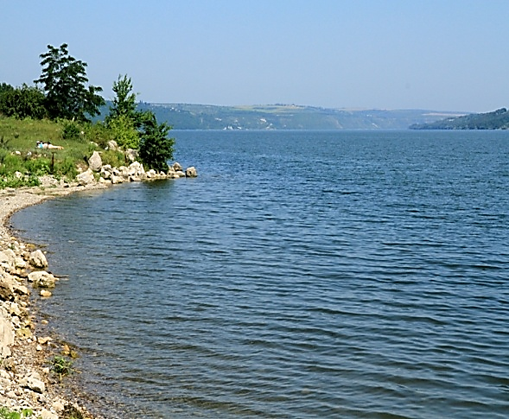
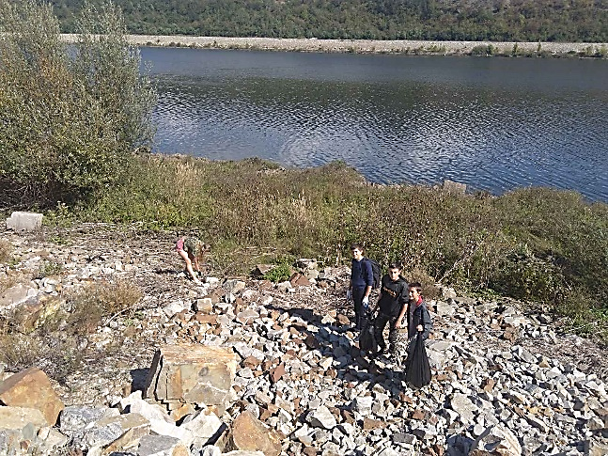
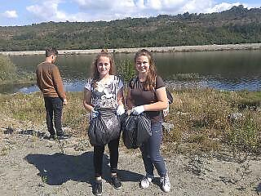
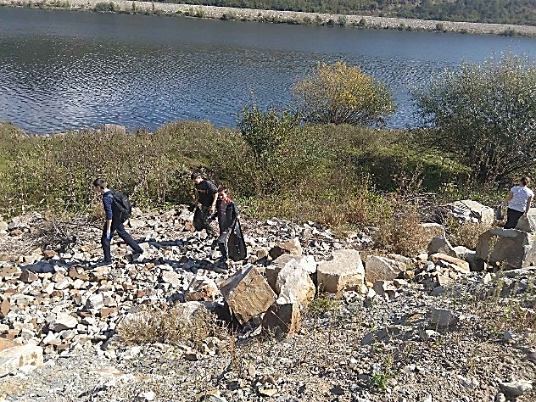
ОБ'ЄКТ ДОСЛІДЖЕННЯ: Дністровське водосховище
Дністровське водосховище утворене у 1981 році при будівництві Дністровської ГЕС. Довжина його близько 200 км, ширина до 2 км, площа дзеркала 142 км, глибина від 21 до 54 м. Водосховище має комплексне призначення, а саме енергетика, водопостачання, зрошення, боротьба з повенями.
ПРЕДМЕТ ДОСЛІДЖЕННЯ:
ЕКОЛОГІЧНИЙ СТАН ДНІСТРОВСЬКОГО ВОДОСХОВИЩА

Slide 5
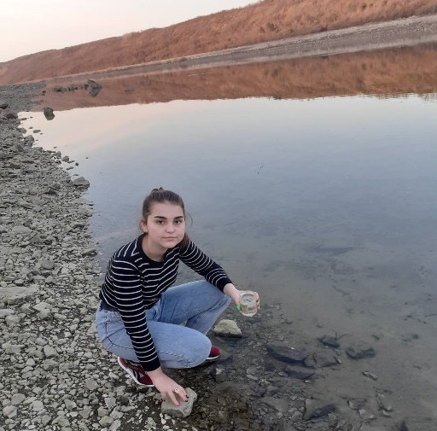
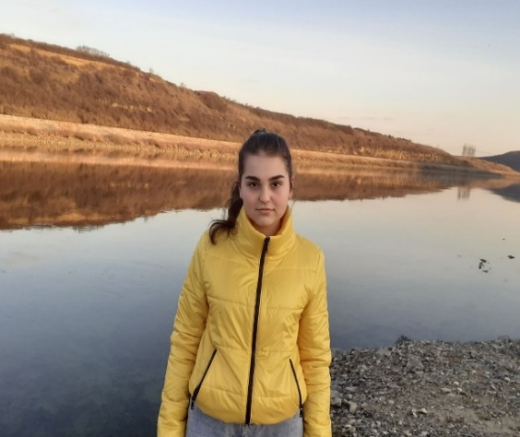
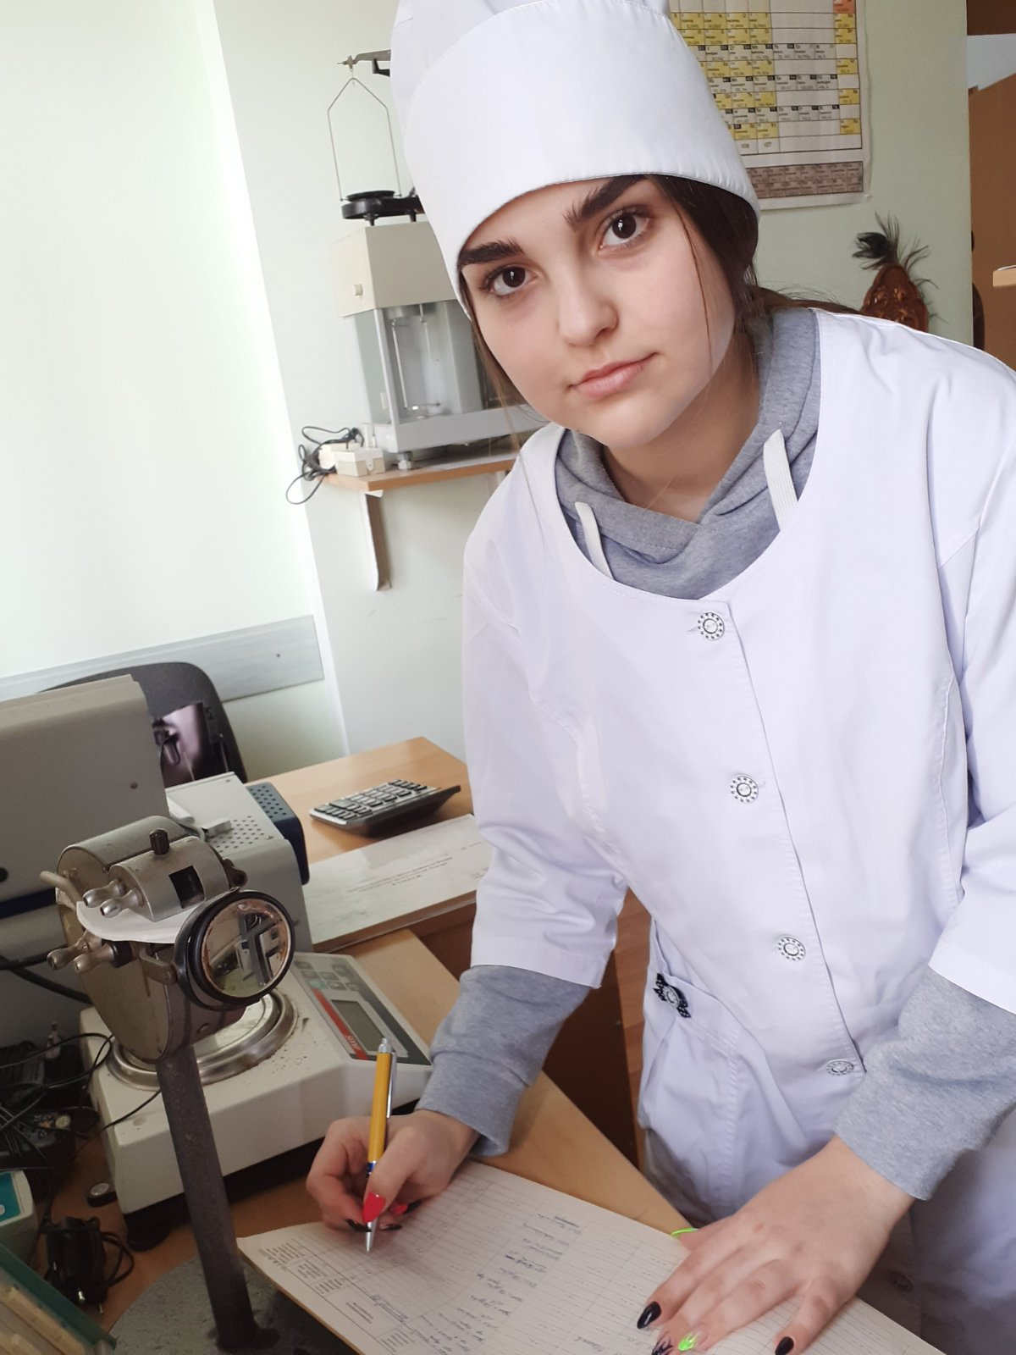
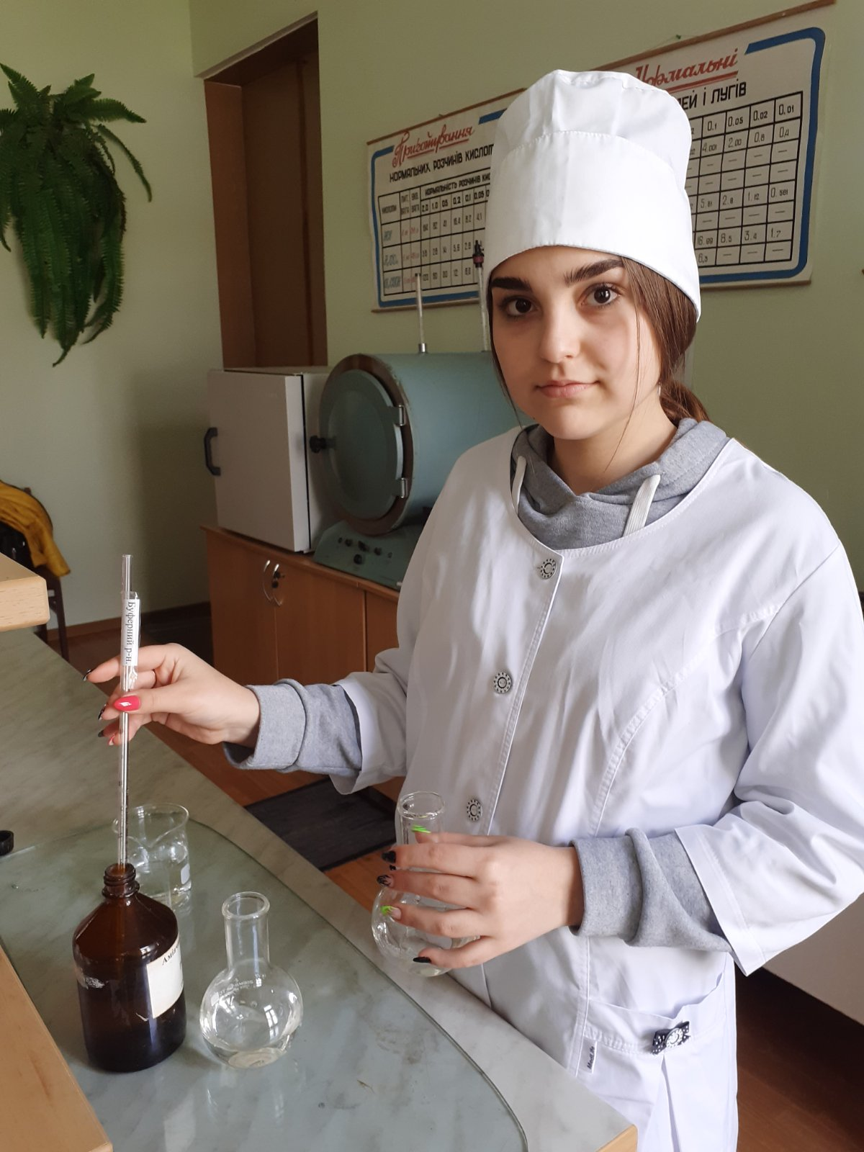
МЕТОДИ ДОСЛІДЖЕННЯ:
ПОЛЬОВИЙ
При польовому дослідженні було обстежено територію
водоймища та здійсненний відбір води.
ЛАБОРАТОРНИЙ
Проводились біоіндикаційні дослідження в лабораторії Сокирянської філії ДУ ЧОЛЦ МОЗ України

Slide 6
ЗАВДАННЯ ДОСЛІДЖЕННЯ:
опрацювати наукову літературу з теми дослідження;
проаналізувати фізико-географічні умови положення Дністровського водосховища ;
розглянути види і методи біоіндикації водних екосистем;
визначити екологічний стан Дністровського водосховища методом біоіндикації.

Slide 7
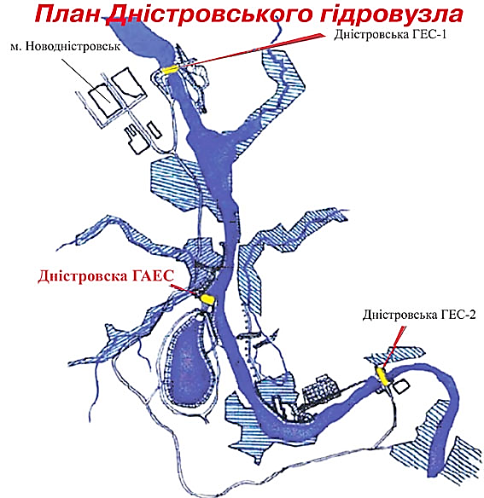
ЕКСПЕРИМЕНТАЛЬНІ ДІЛЯНКИ відбору проб води на Дністровському водосховищі (КВІТЕНЬ 2021)
1
2
3
- точки обліку для проведення дослідження

Slide 8
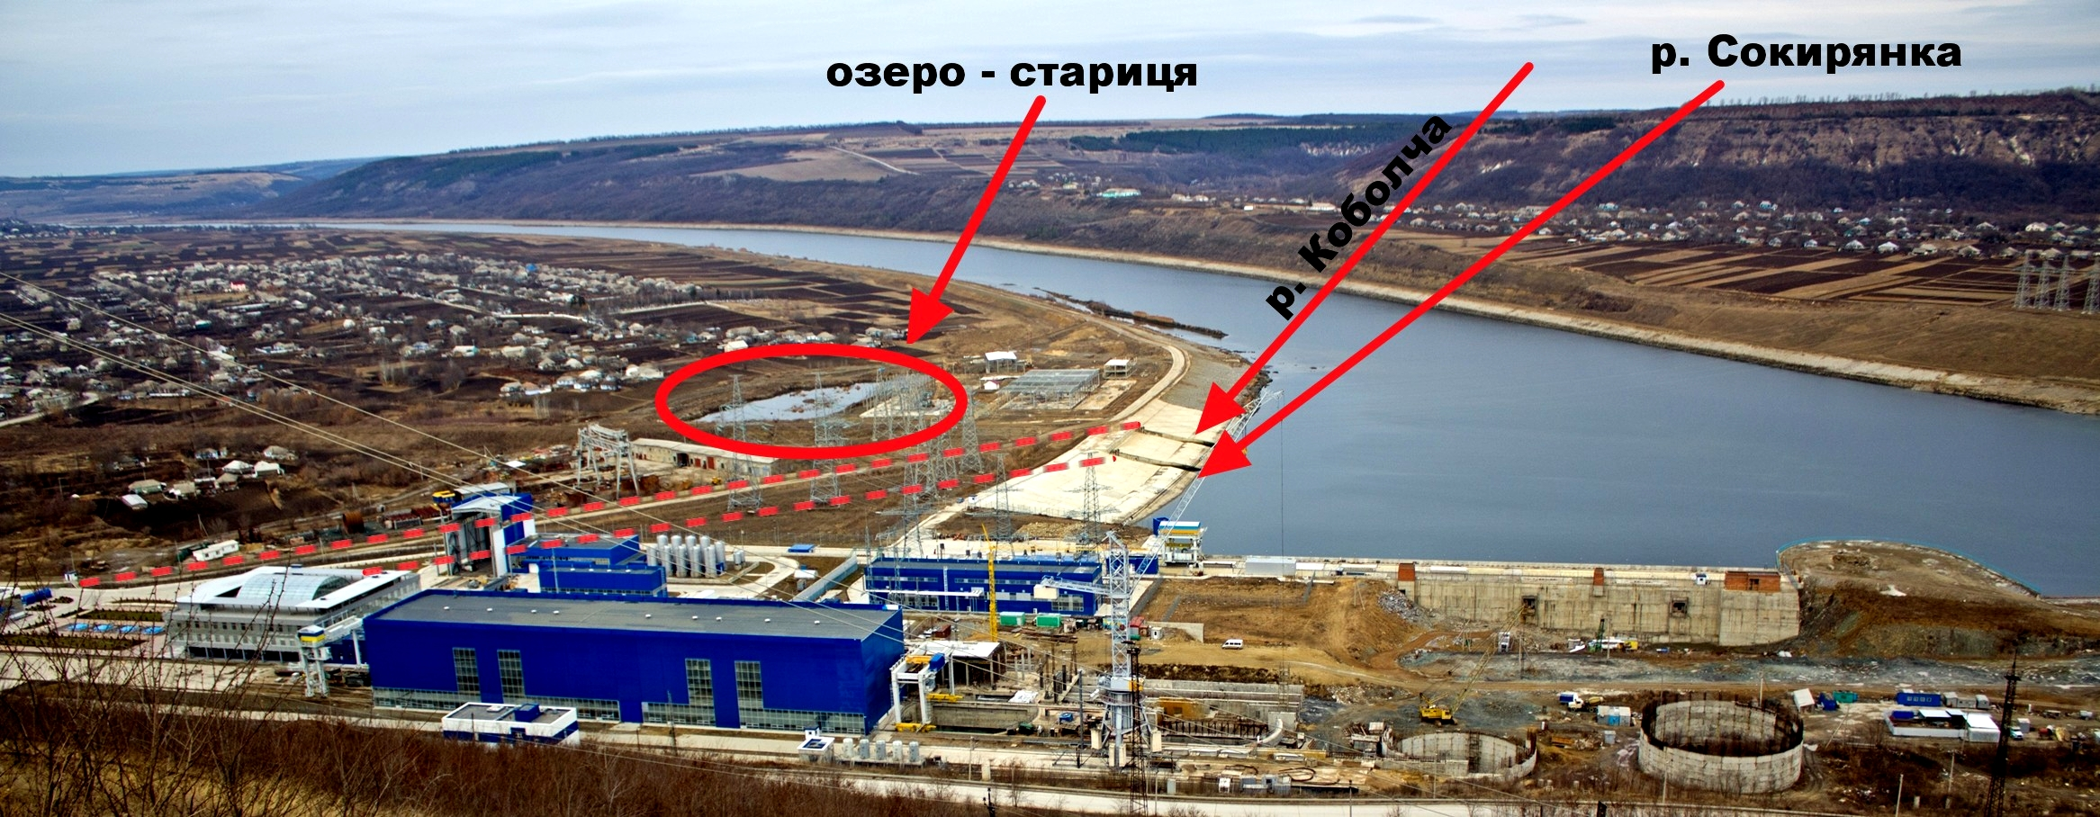
Змінені русла річок БІЛЯ Дістровської гаес

Slide 9
Хімічний аналіз проб води, відібраної з Дністровського водосховища (КВІТЕНЬ 2021)
№ з/п | Інгредієнт | Од. виміру | Проба № 1, біля Дністровської ГЕС-1 | Проба № 2, Дністровське буферне водосховище біля с.Ожеве | Проба № 3, верхнє водоймище Дністровського водосховища , район Дністровської ГАЕС
1 | 2 | 3 | 4 | 5 | 6
1 | рН | од.рН | 7,3 | 7,24 | 7,28
2 | Жорсткість загальна | ммоль/дм³ | 7,4 | 4,4 | 4,5
3 | Запах | бали | 0 | - | -
4 | Присмак | бали | 0 | - | -
5 | Осад | описати | >30 | - | -
6 | Прозорість | см | >30 | - | -
7 | Мутність | см | 0,10 | - | -
8 | Азот аміаку | мг/л | 0,05 | 0,05 | 0,06
9 | Азот нітритів | мг/л | 0,006 | 0,007 | 0,006
10 | Азот нітратів | мг/л | >19 | 18,0 | 18,4
11 | Загальна жорсткість | мг-екв/дм³ | 4,6 | 4,4 | 4,5
12 | Сухий залишок | мг-екв/дм³ | 120 | 124 | 120
13 | Залізо | мг/дм³ | 0,05 | 0,05 | 0,06
14 | Хлориди | мг/дм³ | 50 | 52 | 50
15 | Сульфати | мг/дм³ | 90 | 88 | 90
16 | Окисленість | мг/дм³ | 2,1 | 2,0 | 2,1

Slide 10
ІНДИКАТОРНІ ГРУПИ МАКРОФІТІВ ЗА МОДИФІКОВАНИМ ІНДЕКСОМ мАЙЄРА
Макрофіти чистих водойм, А | Макрофіти водойм помірного забруднення, В | Макрофіти забруднених водойм, С
- водопериця черговоквіткова -молодильник озерний -рдесник альпійський -харові водорості* -водні мохи* -альдрованда пухирчаста -пухирник малий -водяний жовтець плаваючий | -широколисті рдесники -вузьколисті рдесники (крім рдесника гребінчастого) -рдесники з плаваючими листками -латаття, глечики, водяний горіх* -елодея канадська -водопериця кільчаста -ряска триборозенчаста -жабурник звичайний -наяда морська | -кушир занурений -водопериця колосиста -рдесник гребінчастий -нитчасті водорості -ряски та сальвінія* (ПП>60%) -різак алоевидний -пухирник звичайний -водяний жовтець закручений

Slide 11
Вміст хімічних речовин у пробах води на різних ділянках по відношенню до ГДК (квітень 2021)

Slide 12
Кількісний склад зоопланктону (дафнії) у досліджуваних ділянках водосховища (КВІТЕНЬ 2021)

Slide 13
Еколого-токсикологічна оцінка якості води за методикою біотестування на Daphnia magna Straus
Тривалість експонування, години | Кількість загиблих дафній, % | Ступінь токсичності
3 | ≥50% | надзвичайно токсична
6 | ≥50% | високотоксична
12 | ≥50% | середньотоксична
РІВЕНЬ ЗАБРУДНЕННЯ ДНІСТРОВСЬКОГО ВОДОСХОВИЩА ОРГАНІКОЮ ЗА ВИЗНАЧЕННЯМ СЕРЕДНЬОГО ІНДЕКСУ САПРОБНОСТІ
Індекс сапробності водоcховища (S) | Клас якості води | Характеристика якості води | Рівень сапробності
1,51-2,5 | 3 | Помірно забруднена | Мезосапробна
2,51-3,5 | 4 | Забруднена

Slide 14
РЕКОМЕНДАЦІЇ
Провести агітаційно - освітню роботу серед здобувачів освіти Василівського ліцею, батьків, а також жителів села , щодо збереження екологічно безпечної рівноваги Дністровського водосховища.
Брати участь у акції «За чисті береги» та організовувати прибирання акваторії Дністровського водосховища.
Розчистити місця впадіння та витоку річки Коболча у Дністровське водосховище.
Виконати будівництво та реконструкцію очисних споруд і систем водовідведення.
Провести упорядкування водовідведення зливових вод.

Slide 15
ВИСНОВКИ
Визначено, що за останній час відбувається значний антропогенний вплив на стан екологічної безпеки поверхневих водних об'єктів.
Вивчені та проаналізовані існуючі методи біоіндикації екологічного стану природних водоймищ.
Були проведені польові та лабораторні дослідження Дністровського водосховища.
На підставі хімічного аналізу проб води встановлено, що відібрана вода для дослідження за визначеними показниками не перевищує встановлених норм Дсан ПіНа 2.2.4.171-10 на всіх ділянках відбору проб.
У лабораторних умовах досліджуваних проб, було виявлено наявність зооплактону, такого виду, як дафнії, але у дуже малому складі.
При еколого-токсилогічній оцінці якості води за методикою біотестування на Daphnia magna straus було встановлено, що дане водосховище має середню ступінь токсичності.
На підставі експериментальних та хіміко- аналітичних досліжень рівня забрудненості Дністровського водосховища органікою встановлено, що індекс сапробності водосховища дорівнює від 1,5 до 3,5, що відповідає 3-4 класу якості води, які мають рівень сапробності- мезосапробна.
Нами були розроблені та запропоновані рекомендації, щодо реалізації водоохоронних заходів для збереження екологічно безпечної рівноваги Дністровського водосховища.

Slide 16
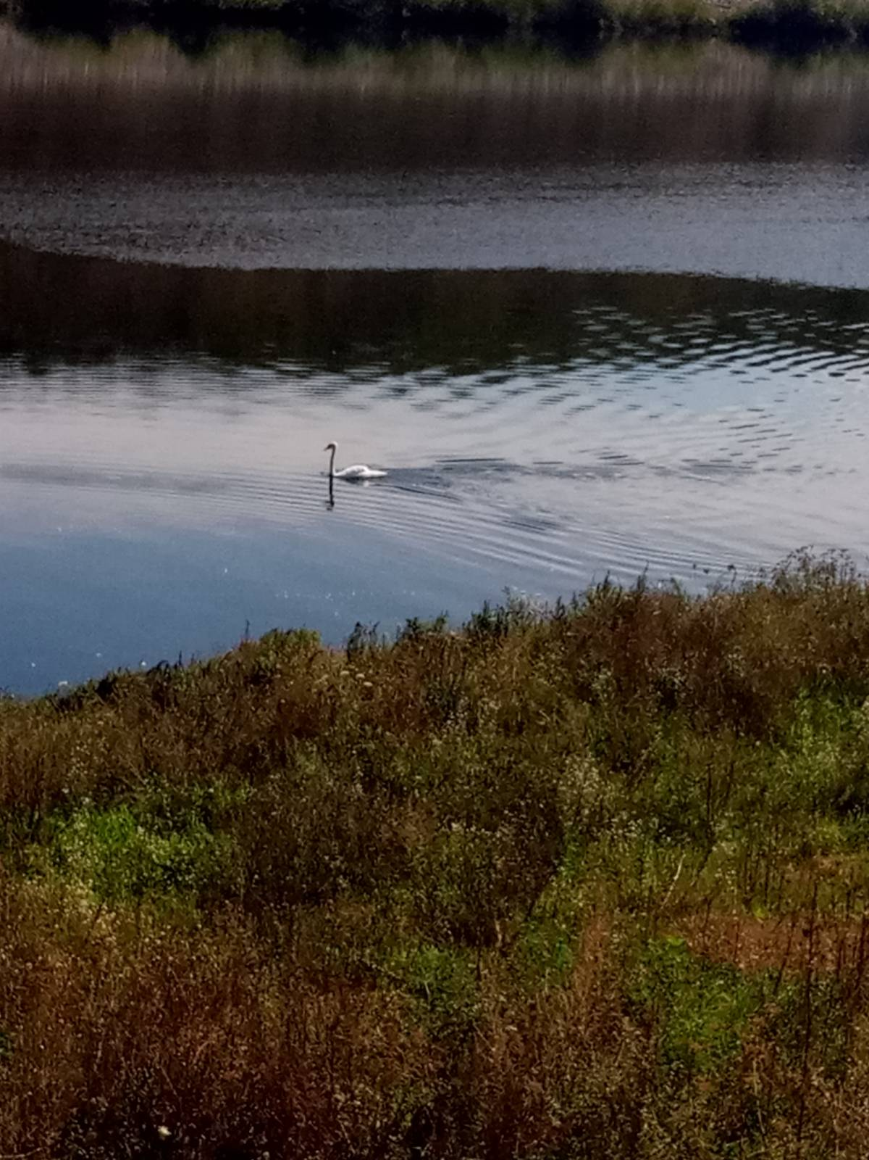
ДЯКУЮ ЗА УВАГУ!

